Slide 1






NHIỆT LIỆT CHÀO MỪNG CÁC THẦY CÔ VỀ DỰ GIỜ
Lớp 5E
Môn:LỊCH SỬ VÀ ĐỊA LÍ
Giáo viên: Vũ Thị Minh Tiệp
Notes:
Nhiệt liệt….

Slide 2

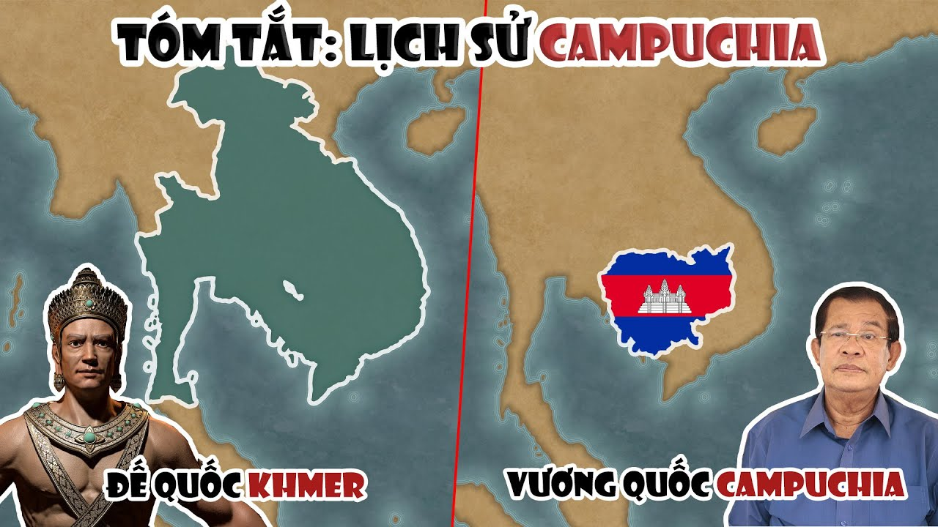



Notes:
Giờ trước cô đãgiao dự án…..mở SGK/87….Đến trạm Khám phá với nội dungc3. Một số công trình tiêu biểu….

Slide 3
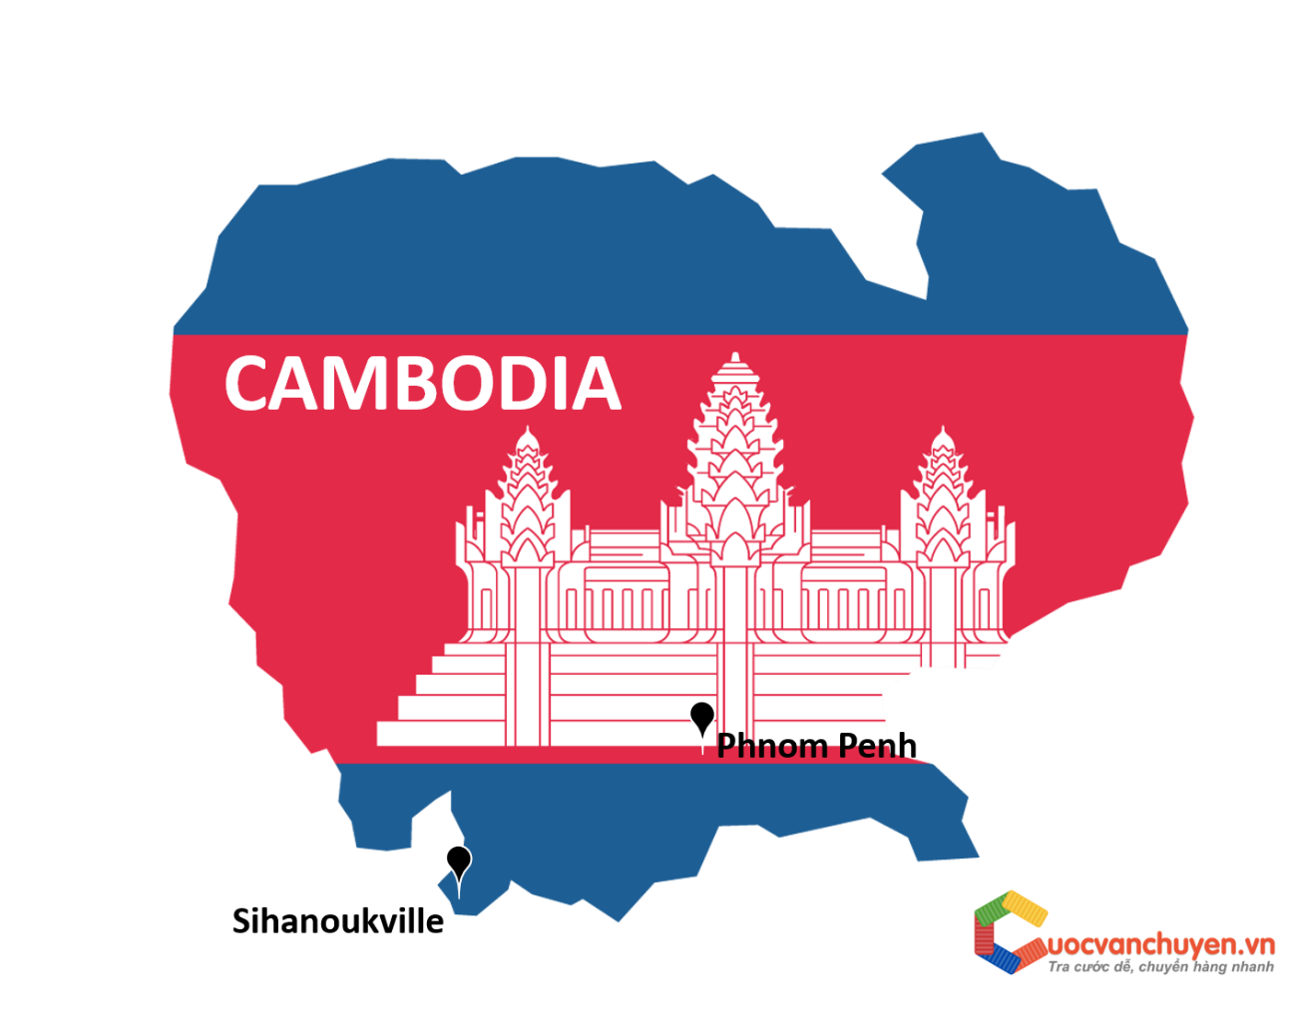
Hoạt động 1: Kể tên một số công trình tiêu biểu.

Slide 4
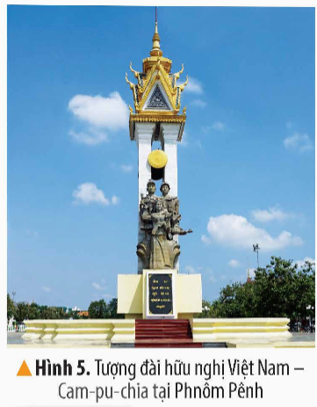
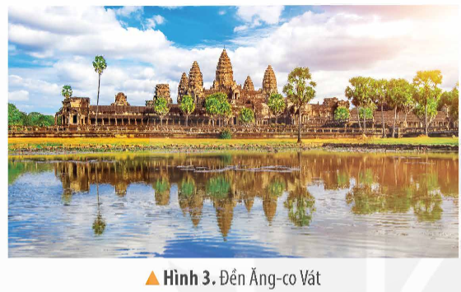
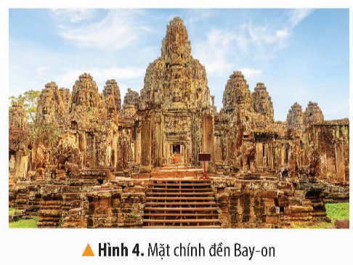
Đọc thông tin và quan sát các hình từ 3 đến 5, em hãy:
- Kể tên một số công trình tiêu biểu của Cam-pu-chia.
Notes:
Nói cho nhau nghe trong N2 (1’) về các công trình tiêu biểu của Cam……

Slide 5
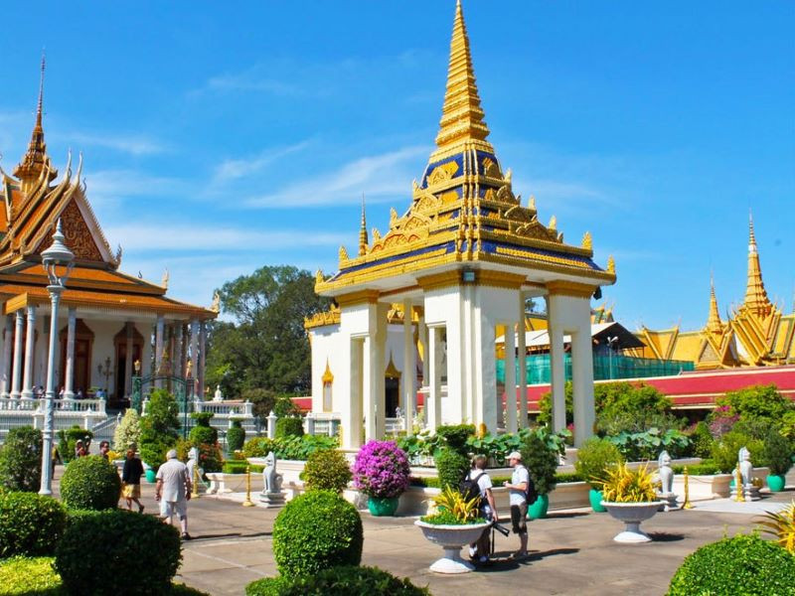
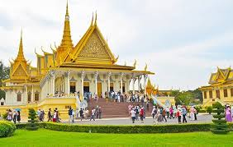
Chùa Bạc
Cung điện Hoàng Gia
Notes:
Để hiểu rõ hơn về các công trình tiêu biểu của Campuchia độc dáo ntn cô trò mk sang với HĐ2

Slide 6
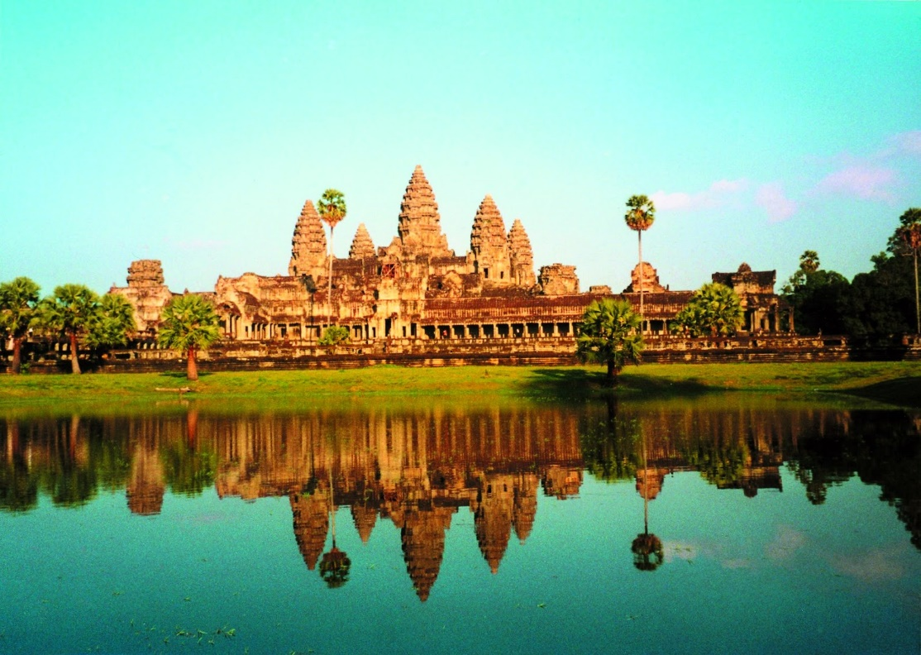
Hoạt động 2: Mô tả một công trình mà em ấn tượng nhất.

Slide 7
- Mô tả một công trình mà em ấn tượng nhất.
Chùa Bạc
Notes:
ĐỂ THỰC HIỆN YC CHIA LỚP …… chia sẻ cá nhân, TLN6 (3’) ĐỂ MÔ TẢ……THEO GỢI Ý

Slide 8
- Mô tả một công trình mà em ấn tượng nhất.
Theo gợi ý sau:
Tên công trình
Địa điểm
Điểm nổi bật

Slide 14
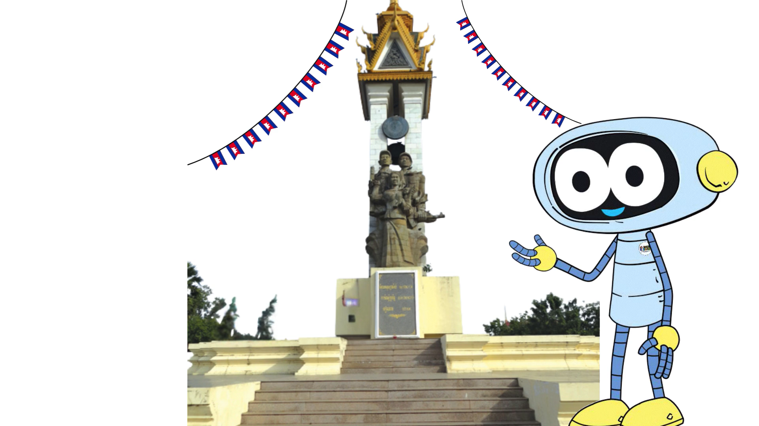

Slide 15
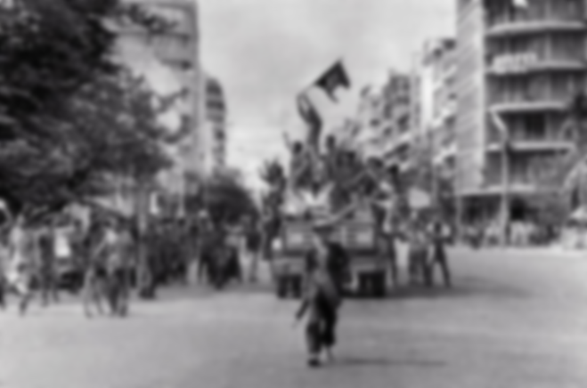


Quân tình nguyện Việt Nam tiến vào Phnom Penh 1979

Slide 16
Quân tình nguyện Việt Nam tiến vào Phnom Penh 1979

Slide 17


Slide 18
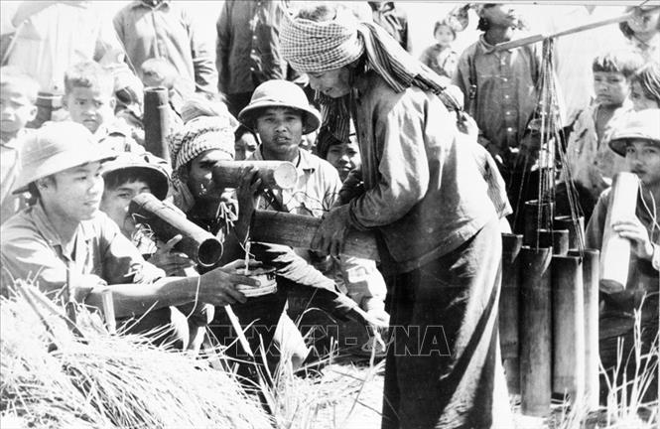

Bộ đội Việt Nam động viên nhân dân Campuchia phục hồi đất nước sau chiến tranh.

Slide 19

Bộ đội Việt Nam động viên nhân dân Campuchia phục hồi đất nước sau chiến tranh.

Slide 20
Bộ đội Việt Nam động viên nhân dân Campuchia phục hồi đất nước sau chiến tranh.

Slide 21

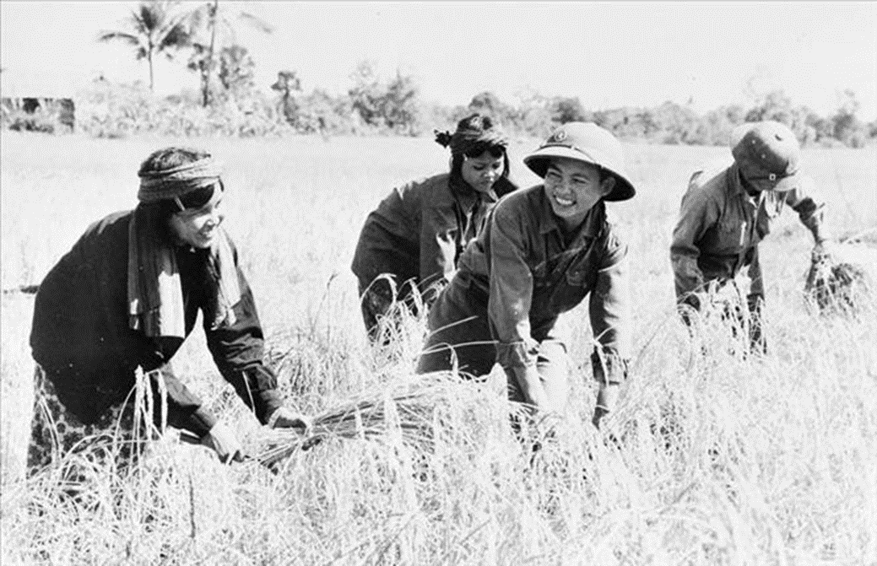
Chuyên gia Việt Nam chia sẻ kinh nghiệm sản xuất.

Slide 22
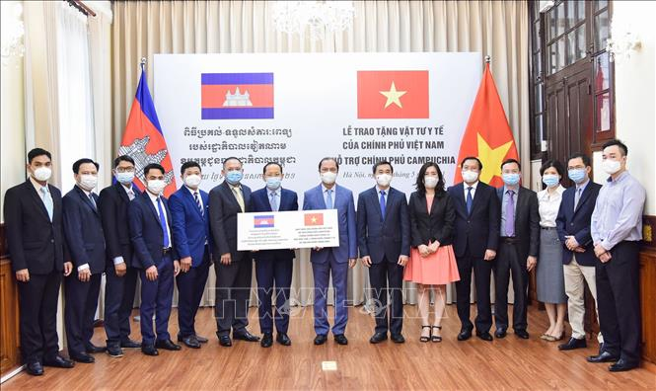
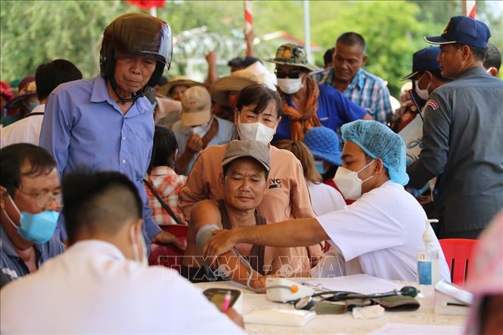
Việt Nam giúp đỡ vật tư y tế. Đặc biệt trong dịp ứng phó với đại dịch Covid-19

Slide 23


Slide 24



Slide 25
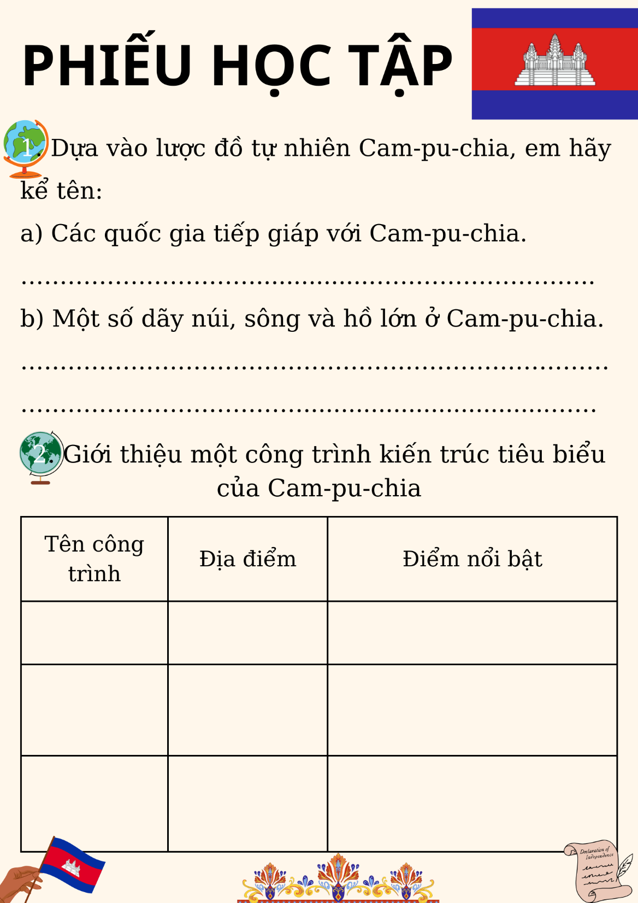

Slide 26

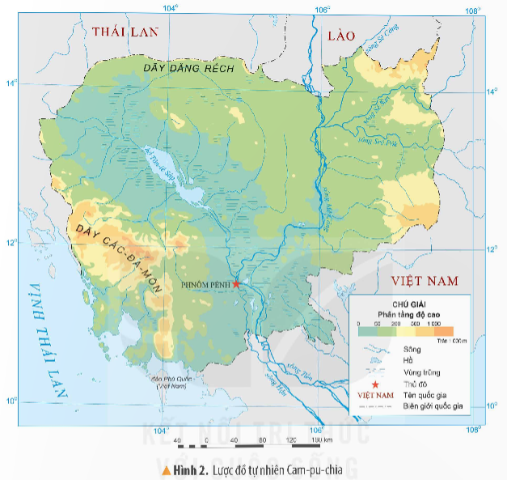
Các quốc gia tiếp giáp với Cam-pu-chia
Một số dãy núi, sông và hồ lớn ở Cam-pu-chia

Slide 27
Giới thiệu một công trình kiến trúc tiêu biểu của Cam-pu-chia
Tên công trình | Địa điểm | Điểm nổi bật

